Slide 2

BÀI TẬP NHÓM CTDL &GT
Chủ đề 7: Hệ mô phỏng quản lý tập tin
Thành viên:
Trần Quang Khải 20233457
Nguyễn Văn Nhật 20233567
Hoàng Tuấn Khôi 20233468

Slide 3
Nội dung
Giới thiệu bài toán
Phương pháp lựa chọn
Triển khai cài đặt
Kết quả thực nghiệm
Kết luận

Slide 4
1. Lý do và động lực thực hiện
1. Giới thiệu
Lý do
Để đáp ứng yêu cầu môn học cũng như mong muốn tìm hiểu, mở rộng kiến thức về ngôn ngữ lập trình nói chung và môn cấu trúc dữ liệu và giải thuật nói riêng, nhóm chúng em đã cùng nhau hướng đến những đề tài hướng với những tiêu chí:
Hữu ích
Có tính thực tế, khả thi
Áp dụng được kiến thức đã học
Học hỏi them kiến thức mới với tối đa khả năng của bản thân
Động lực thực hiện bài toán
Quản lý thư mục và tệp trong máy tính là vấn đề thường gặp trong các ứng dụng thực tế.
Hỗ trợ người dùng quản lý dữ liệu phức tạp một cách logic và trực quan.
Ứng dụng trong thực tế
Sử dụng trong các công cụ quản lý file (File Manager).
Hỗ trợ kiểm thử hệ thống, ví dụ như tổ chức cấu trúc thư mục cho dự án phần mềm hoặc lưu trữ hồ sơ.
Với những tiêu chí đó, nhóm chúng em đã lựa chọn chủ đề “Quản lý thư mục” để triển khai thực hiện

Slide 5
Giới thiệu
1.2 Giới thiệu bài toán
Bài toán cần giải quyết
Đầu vào (Input):
Tên thư mục/tệp.
Các thao tác cần thực hiện như tạo, sửa, xóa, tìm kiếm hoặc hiển thị thư mục/tệp.
Đầu ra (Output):
Trạng thái của cây thư mục sau khi hoàn thành thao tác.
Mục tiêu:
Xây dựng hệ thống quản lý thư mục/tệp dưới dạng cấu trúc cây thư mục (directory tree).
Đảm bảo giao diện thân thiện qua menu điều khiển để thực hiện các tác vụ một cách dễ dàng.

Slide 6
1. Giới thiệu
1.3 Bảng Phân công nhiệm vụ
Tên | Nguyễn Văn Nhật | Trần Quang Khải | Hoàng Tuấn Khôi
Nhiệm vụ | Tìm hiểu đề tài Lên ý tưởng Triển khai và cài đặt chương trình-Coder chính Phổ biến kiến thức mới cho nhóm Phát triển sản phẩm | Tìm hiểu đề tài Lên ý tưởng Triển khai và cài đặt chương trình- Coder phụ Phát triển sản phẩm Làm báo cáo | Tìm hiểu đề tài Triển khai và cài đặt chương trình- Coder phụ Phát triển sản phẩm Làm báo cáo
Mức độ hoàn thành | Đã hoàn thành | Đã hoàn thành | Đã hoàn thành

Slide 7
2. Phương pháp thực hiện
2.1 Cấu trúc dữ liệu được sử dụng
Cây
Trong chương trình, cấu trúc cây được sử dụng để mô phỏng một hệ thống quản lý thư mục và tệp. Lựa chọn cây tổng quát có nhiều lợi ích phù hợp với bài toán:
Mô phỏng hệ thống phân cấp tự nhiên
Các thư mục và tệp trong máy tính vốn được tổ chức phân cấp.
Cây tổng quát cho phép biểu diễn trực tiếp mối quan hệ cha-con giữa các thư mục và tệp
Khả năng mở rộng
Một node trong cây có thể có nhiều con, giúp mô phỏng số lượng thư mục con hoặc tệp trong một thư mục bất kỳ.
Cấu trúc cây phù hợp với bài toán quản lý dữ liệu có kích thước động, không giới hạn số lượng thư mục và tệp.
Dễ dàng thao tác và tổ chức dữ liệu
Cấu trúc cây cho phép thực hiện dễ dàng các thao tác cơ bản: thêm node, xóa node, tìm kiếm node, hiển thị cây.
Hiệu quả lưu trữ
Sử dụng cây giúp tiết kiệm bộ nhớ bằng cách cấp phát động thông qua danh sách liên kết.
Tổ chức logic và thân thiện
Khi tổ chức hệ thống quản lý tệp, cây cung cấp cái nhìn logic, trực quan cho người dùng:
Các thư mục con được hiển thị dưới thư mục cha.
Sắp xếp tuần tự theo thứ tự ngang cấp.

Slide 8
2. Phương pháp thực hiện
2.1 Cấu trúc dữ liệu được sử dụng
Linked list
Trong chương trình, linked list được sử dụng để quản lý các node anh em (sibling) trong cây tổng quát. Cách tổ chức này có nhiều ưu điểm quan trọng:
1. Tổ chức dữ liệu linh hoạt
•Mỗi node trong cây có thể có nhiều anh em ngang cấp:
2. Hiệu quả quản lý bộ nhớ
•Linked list cấp phát bộ nhớ động, giúp tiết kiệm không gian so với các cấu trúc tĩnh như mảng.
•Chỉ sử dụng bộ nhớ khi có dữ liệu thực tế, hạn chế tình trạng lãng phí khi chưa biết số lượng phần tử.
3. Dễ dàng thao tác thêm/xóa node
4. Đáp ứng tốt nhu cầu của cây tổng quát
•Liên kết anh em (sibling) giúp tổ chức các node con của cùng một node cha trong cấu trúc cây một cách tự nhiên.
5. Giảm chi phí xử lý cho các thao tác tìm kiếm hoặc hiển thị
•Duyệt qua các node ngang cấp hoặc hiển thị thông tin thư mục được thực hiện đơn giản bằng cách di chuyển qua con trỏ sibling.
•Khi tổ chức trong linked list, các thao tác duyệt anh em hoàn toàn độc lập với cấu trúc con của từng node, giúp quản lý hệ thống cây thư mục dễ dàng hơn.

Slide 9
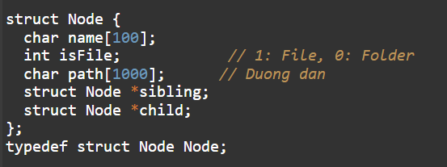
2. Phương pháp thực hiện
Các thành phần trong Node:
name: Tên thư mục/tệp
isFile: Phân biệt thư mục/tệp
1: Node là một tệp.
0: Node là một thư mục.
• path: Đường dẫn tới thư mục/tệp
Ví dụ: /This PC/Documents/Work/Project.
sibling: Trỏ tới node "anh/em" ngang cấp để tổ chức danh sách liên kết các node con của cùng một cha.
child: Trỏ tới danh sách các node con, giúp tổ chức cấu trúc phân cấp dạng cây.
Độ lớn dữ liệu khai báo: 1120 bytes
Mô tả Cấu Trúc Node

Slide 10
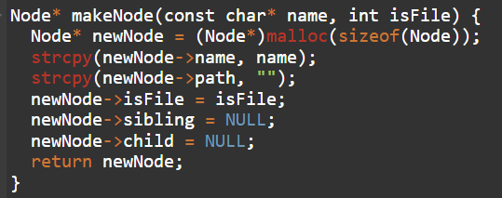
2. Phương pháp thực hiện
Giải thuật:
1.Cấp phát bộ nhớ động (malloc) để tạo một node.
2.Gán giá trị cho các thuộc tính name, isFile, và đặt mặc định các con trỏ child và sibling là NULL.
Đặc điểm:
•Độ phức tạp thời gian: O(1).
Khởi tạo cây thư mục:
Hàm makeNode để tạo mới một thư mục/tệp.

Slide 11
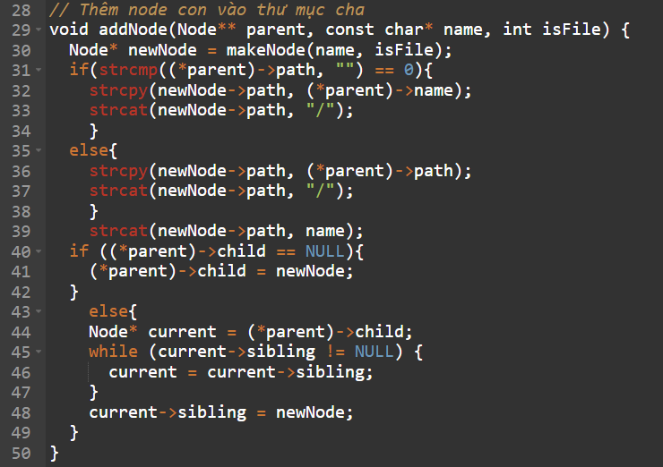
2. Phương pháp thực hiện
Thêm Node Mới Vào Cây
Mục tiêu:
Thêm một node mới vào danh sách con của một node cha.
Phương thức:
Hàm addNode:
Giải thuật:
1.Tạo một node mới bằng makeNode.
2.Cập nhật đường dẫn của node mới dựa trên đường dẫn của node cha.
3.Nếu parent->child == NULL, gán child bằng node mới.
4.Nếu đã tồn tại node con, duyệt qua sibling để thêm node mới vào cuối danh sách.
Đặc điểm:
Độ phức tạp thời gian:
O(n) trong trường hợp phải duyệt qua tất cả các anh em (n là số node con của cha).

Slide 12
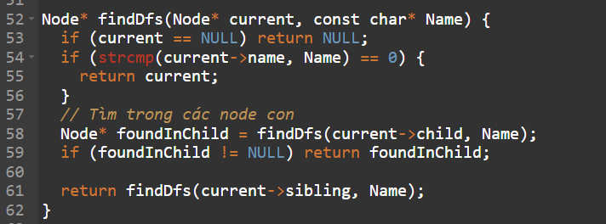
2. Phương pháp thực hiện
Tìm Node Bằng Tên
Giải thuật
1.Kiểm tra nút hiện tại (current)
2.Duyệt các nút con (child) của nút hiện tại
3.Duyệt các nút "anh chị em" (sibling)
Độ phức tạp thời gian
•O(n): n là số lượng node anh em cần duyệt qua.
Mục tiêu:
Tìm kiếm một node theo tên trong danh sách con của một node cha
Phương thức:
Tìm kiếm theo chiều sâu.

Slide 13
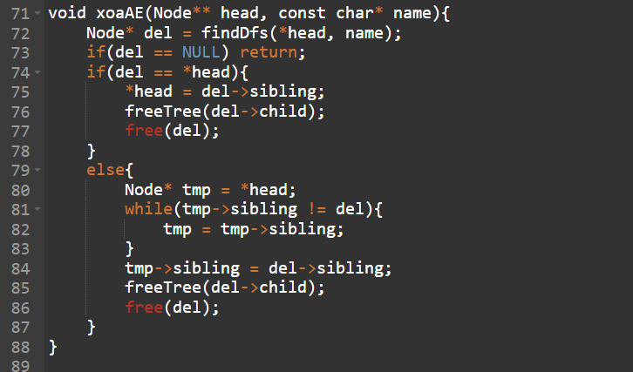
2. Phương pháp thực hiện
Xóa Node
Mục tiêu:
Xóa một node khỏi cây và giải phóng bộ nhớ của tất cả node con.
Phương thức:
Hàm xoaAE:
Giải thuật:
1.Tìm node cần xóa bằng findDfs.
2.Nếu node cần xóa là node đầu tiên, cập nhật head trỏ tới sibling.
3.Nếu node nằm giữa, cập nhật liên kết của sibling trước và sau nó.
4.Sử dụng freeTree để giải phóng bộ nhớ động của node và tất cả cây con của nó.
Đặc điểm:
•Độ phức tạp thời gian: O(n) với n là số node anh em.

Slide 14
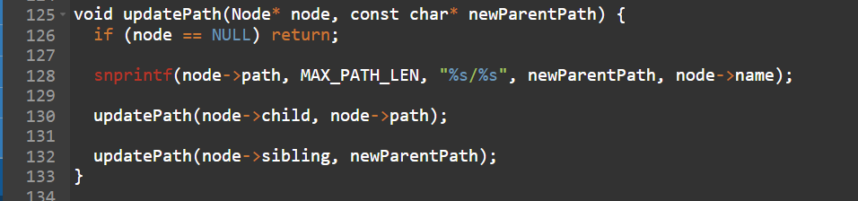
2. Phương pháp thực hiện
Cập Nhật Đường Dẫn
Mục tiêu:
Cập nhật đường dẫn của node khi tên hoặc vị trí node cha thay đổi.
Phương thức:
Hàm updatePath:
Giải thuật:
1.Đệ quy cập nhật path của node hiện tại dựa trên đường dẫn của cha.
2.Lặp lại quá trình với child và sibling để cập nhật toàn bộ cây con và anh em.
Đặc điểm:
•Độ phức tạp thời gian: O(n) với n là tổng số node trong cây con.

Slide 15
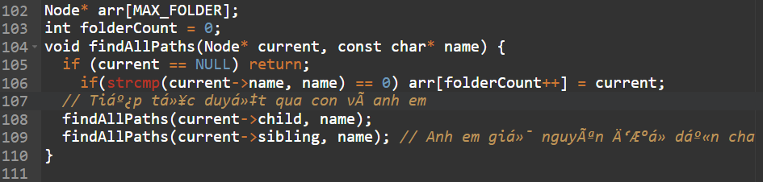
2. Phương pháp thực hiện
Tìm kiếm tất cả đường dẫn của node trùng tên:
Hàm findAllPaths (sử dụng DFS - Tìm kiếm theo chiều sâu):
Giải thuật
1.Khai báo 1 mảng để lưu trữ các đường dẫn của node trùng tên và 1 biến đếm số đường dẫn đó.
2.Kiểm tra node cha nếu trùng tên thì lưu vào mảng, biến đếm tăng 1.
3.Gọi đệ quy cho node con (current->child) để tiếp tục tìm kiếm sâu hơn trong cây.
4.Gọi đệ quy cho node anh em (current->sibling) để tìm kiếm trên cùng cấp.
5.Tiếp tục đến khi toàn bộ cây được duyệt.
Độ phức tạp thời gian
•O(m): m là tổng số node trong cây. Do tất cả các node trong cây đều phải được duyệt qua để tìm các kết quả khớp.

Slide 16
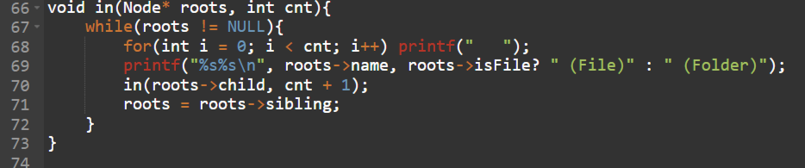
2. Phương pháp thực hiện
Hiển Thị Cây Thư Mục
Mục tiêu:
Hiển thị cấu trúc cây thư mục hoặc danh sách các thư mục/tệp con.
Phương thức:
Hàm in:
Giải thuật:
•Sử dụng đệ quy:
1. Hiển thị node hiện tại với đúng số lượng khoảng trắng để tạo lề.
2.Gọi lại hàm với child để hiển thị các thư mục con.
3.Duyệt qua các sibling để hiển thị các thư mục ngang cấp.
Đặc điểm:
•Độ phức tạp thời gian: O(n) với n là số node trong cây.

Slide 17
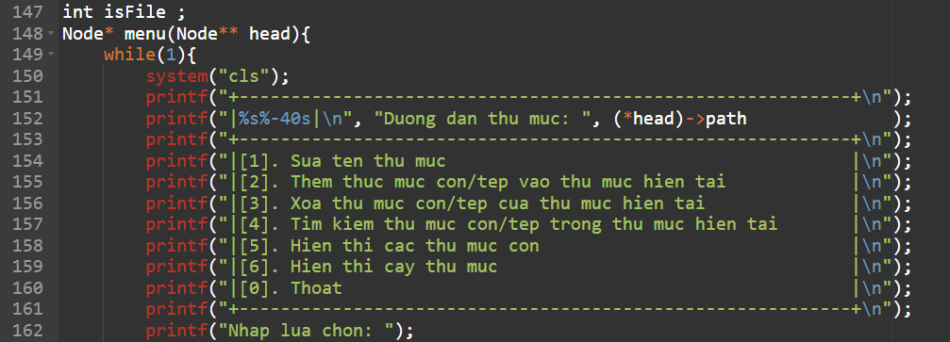
2. Phương pháp thực hiện
Bảng lựa chọn chức năng cho 1 thư mục
Giải thuật:
Vòng lặp while()
Xử lý nhánh
Tìm kiếm dfs
Đệ quy
Độ phức tạp thời gian: lc1+lc2+lc3+lc4+lc5+lc6=O(n)+O(n)+O(n)+O(n)+ O(m)+O(n)=O(n)
n: số nút của cây thư mục
m:số nút con trực tiếp

Slide 18
3. Triển khai cài đặt
3.1 Môi Trường Lập Trình
Ngôn ngữ lập trình: C
Công cụ phát triển và biên dịch:
1. Code::Blocks (IDE):
2. Visual Studio:
3. Trình biên dịch GCC:
3.2 Thư viện được sử dụng
a. <stdio.h>
printf:
scanf:
gets:
fgets
sprintf/snprintf:
b. <stdlib.h>
Malloc:
free:
system("cls") hoặc system("clear")
c. <string.h>
Strcpy:
strcat:
strcmp:
strtok:

Slide 19
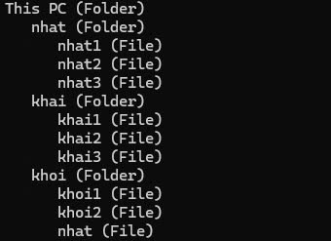
4. Kết quả thực nghiệm
Cách xây dựng bộ test
1.Dữ liệu
Chương trình khởi tạo cây thư mục mẫu trong hàm main với cấu trúc như sau
Mỗi node bao gồm:
•This PC là gốc cây, có ba thư mục con: nhat, khai, và khoi.
•Trong mỗi thư mục con:
nhat: Chứa ba tệp (nhat1, nhat2, nhat3).
khai: Chứa ba tệp (khai1, khai2, khai3).
khoi: Chứa hai tệp (khoi1, khoi2) và một tệp trùng tên nhat.

Slide 20
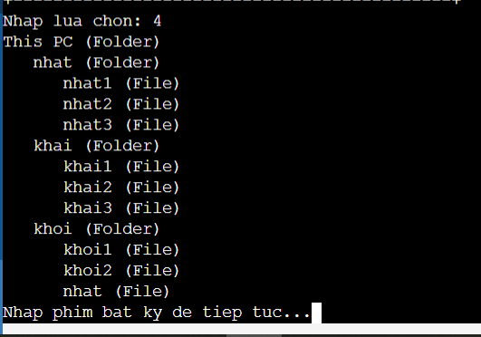
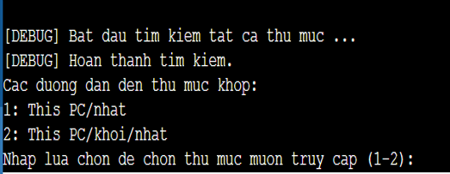
4. Kết quả thực nghiệm
2. Các kết quả test
a)Cây thư mục ban đầu:
b) Kết quả tìm kiếm tất cả các node có tên "nhat"

Slide 21
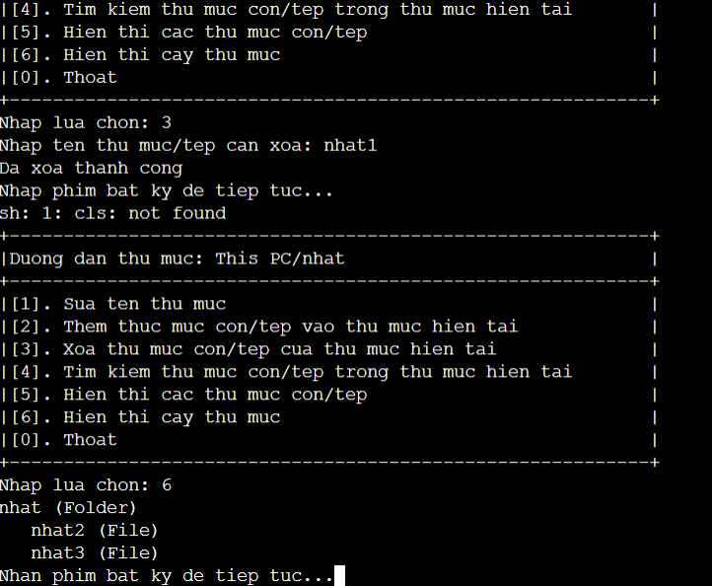
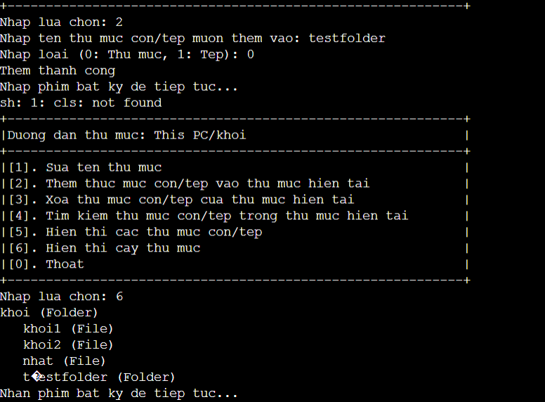
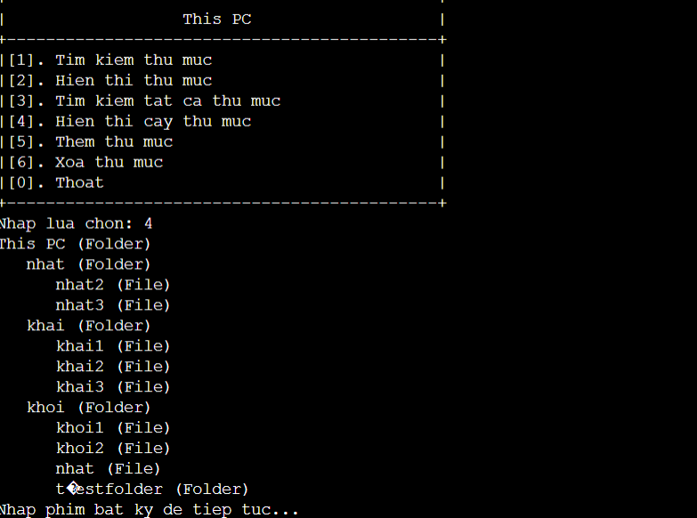
4. Kết quả thực nghiệm
c)Xóa tệp nhat1 trong thư mục nhat:
d)Thêm thư mục testFolder vào thư mục khoi:
e)Cây thư mục sau khi cập nhật:

Slide 22
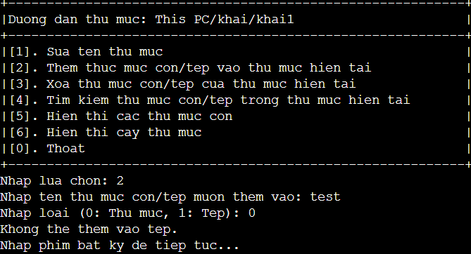
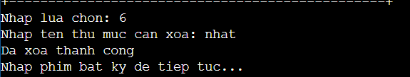
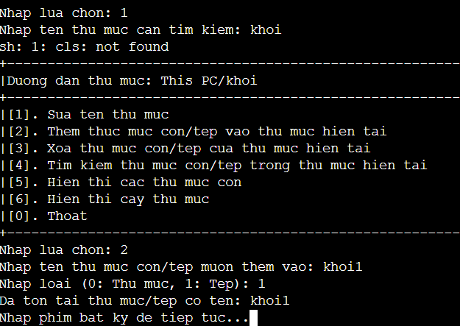
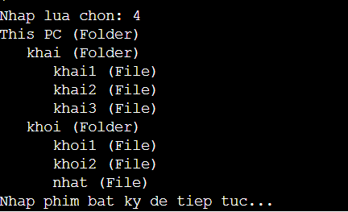
4. Kết quả thực nghiệm
Các Trường Hợp Đặc Biệt
f) Thêm tệp/thư mục vào tệp
Chọn một node là tệp.
Thực hiện thao tác thêm node con
g) Xóa thư mục chứa nhiều node con:
Chọn thư mục nhat .
Xóa thư mục.
h) Thêm node trùng tên:
Chọn thư mục khoi.
Thêm tệp khoi1.

Slide 23
5. Kết luận
5.1 Đánh giá về mức độ hoàn thành
Chức năng đáp ứng yêu cầu:
Đã hoàn thành các chức năng chính: thêm, xóa, tìm kiếm, hiển thị và cập nhật cây thư mục.
Cách tổ chức cây sử dụng cấu trúc cây tổng quát và danh sách liên kết đáp ứng tốt yêu cầu quản lý thư mục.
Kiểm tra và đảm bảo tính chính xác:
Các chức năng được kiểm thử với bộ dữ liệu mẫu, đảm bảo thao tác thực hiện chính xác (như cập nhật đường dẫn, xóa node và duyệt cây).
Hiệu quả xử lý:
Thuật toán được triển khai theo cách đơn giản nhưng hiệu quả. Các phép toán trên cây đạt độ phức tạp hợp lý O(n) tùy thuộc vào số lượng node cần duyệt.
Kết luận:
Bộ mã đã hoàn thành 80-90% mục tiêu yêu cầu.
Chương trình đạt hiệu quả cao trong các chức năng cơ bản của một hệ thống quản lý cây thư mục.

Slide 24
5. Kết luận
5.2 Các Khó Khăn/Vướng Mắc và Cách Giải Quyết
Khó khăn trong quản lý bộ nhớ động:
Vấn đề: Việc cấp phát và giải phóng bộ nhớ động trong cây khá phức tạp, dễ dẫn đến rò rỉ bộ nhớ khi xóa node.
Giải pháp:Sử dụng hàm freeTree để đệ quy giải phóng toàn bộ cây con trước khi xóa node.
Xử lý trùng tên trong cây:
Vấn đề: Một số node có thể có cùng tên
Giải pháp: sử dụng thêm thông tin đường dẫn đầy đủ (path) để phân biệt rõ ràng vị trí của node.
5.3 Hạn Chế Còn Tồn Tại và Hướng Phát Triển
a. Hạn chế:
Không hỗ trợ giao diện đồ họa:
Thiếu kiểm tra đầu vào người dùng:
Hiệu suất giới hạn trên cây lớn:
b.Hướng phát triển:
Xây dựng giao diện đồ họa:
Tăng cường tính năng:
Tối ưu hiệu năng:
Kiểm soát đầu vào:

Slide 25
THANK YOU !

